Slide 1
第一章 XML基础
XML语法
Schema约束
XML的概念
DTD约束

Slide 2
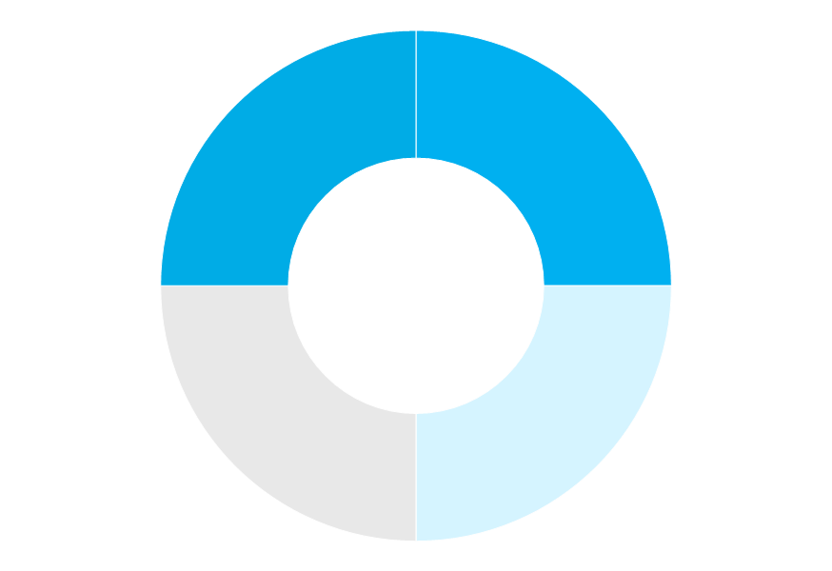
✎ 学习目标
掌握XML语法，学会定义XML；
Schema约束，学会使用Schema约束
1
掌握
熟悉DTD约束的
语法及引用方式
了解XML与HTML
的不同
熟悉
3
了解
2

Slide 3
1.1
XML概述
☞点击查看本小节知识架构
1.2
XML语法
☞点击查看本小节知识架构
1.3
DTD约束
☞点击查看本小节知识架构
1.4
Schema约束
☞点击查看本小节知识架构

Slide 4



 知识架构
1.1 XML概述
返回目录
1.1.1
W3C组织简介
1.1.2
什么是XML
1.1.3
XML与HTML的比较

Slide 5
 知识架构
1.2 XML语法
返回目录
1.2.1
文档声明
1.2.2
元素定义
1.2.3
属性定义
1.2.4
注释
1.2.5
特殊字符处理
1.2.6
CDATA区

Slide 6
 知识架构
1.3 DTD约束
返回目录
1.3.1
什么是约束
1.3.2
DTD约束
1.3.3
DTD语法

Slide 7
 知识架构
1.4 Schema约束
返回目录
1.4.1
什么是Schema约束
1.4.2
名称空间
1.4.3
引入Schema文档
1.4.4
Schema语法

Slide 8
1.1 XML概述
  在实际开发中，由于不同操作系统存储数据的格式不兼容，当这些系统在进行数据传输时，会变得很困难。
  为此，W3C组织推出了一种新的数据交换标准—XML，它是一种通用的数据交换格式，可以使数据在各种应用程序之间轻松地实现数据的交换。

Slide 9
1.1 XML概述
1.1.1 W3C组织简介
  W3C是World Wide Web Consortium（万维网联盟）的缩写，它是对网络标准定制的一个非赢利组织，如HTML、XHTML、CSS、XML的标准就是由W3C来定制。
  由W3C正式发布的标准称为W3C推荐标准。

Slide 10
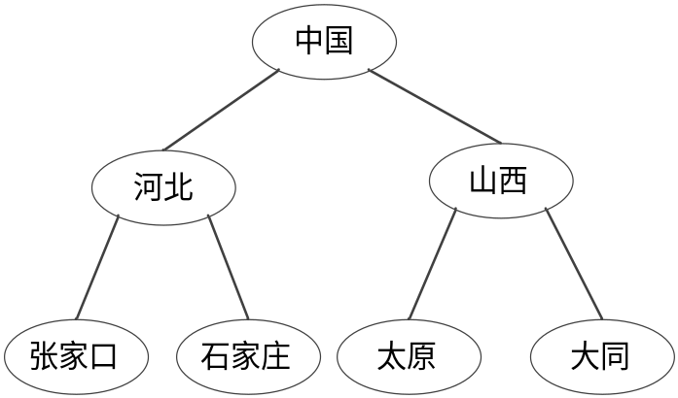
1.1 XML概述
1.1.2 什么是XML
    在现实生活中，很多事物之间都存在着一定的关联关系，例如中国有很多省份，每个省份下又有很多城市。这些省市之间的关联关系可以通过一张树状结构图来描述，具体如图1-1所示。
    图1-1直观的描述了中国与所辖省、市之间的层次关系。但是对于程序而言，解析图片内容是非常困难的，这时，可以采用XML文件保存这种具有树状结构的数据。
图1-1 城市关系图

Slide 11
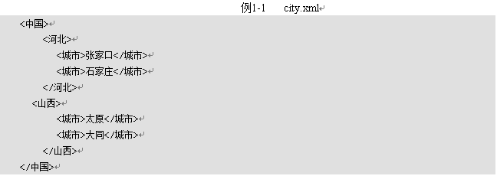
1.1 XML概述
1.1.2 什么是XML
  XML是EXtensible Markup Language的缩写，它是一种类似于HTML的标记语言，称为可扩展标记语言，所谓可扩展，指的是用户可以按照XML规则自定义标记。
  接下来，通过一个XML文档来描述图1-1所示的关系，如例1-1所示。

Slide 12
1.1 XML概述
1.1.3 XML和HTML的比较
  XML和HTML都是标记文本，它们在结构上大致相同，都是以标记的形式来描述信息，但实际上它们有着本质的区别，具体如下：
  （1）HTML中的标记是用来显示数据的，而XML中的标记用来描述数据的性质和结构。
  （2）HTML是不区分大小写的，而XML是严格区分大小写的。
  （3）HTML可以有多个根元素，而格式良好的XML有且只能有一个根元素。

Slide 13
1.1 XML概述
1.1.3 XML和HTML的比较
  （4）HTML中，属性值的引号是可用可不用的，而XML中，属性值必须放在引号中。
  （5）HTML中，空格是自动过滤的，而XML中，空格则不会自动删除。
  （6）HTML中的标记是预定义的，而XML中的标记是可以随便定义的，并且可扩展。
  需要注意的是，XML不是HTML的升级，也不是HTML的替代产品，虽然两者有些相似，但它们的应用领域和范围完全不同。

Slide 14
1.2 XML语法
1.2.1 文档声明
  在一个完整的XML文档中，必须包含一个XML文档声明，这个声明表示该文档是一个XML文档，以及该文档遵循哪个XML版本的规范。
  XML文档声明的语法格式如下所示：
  从上面的语法格式中可以看出，文档声明以符号“<?”开头，以符号“?>”结束，中间可以声明版本信息，编码信息以及文档独立性信息。
    <?xml 版本信息[编码信息][文档独立性信息]?>

Slide 15
1.2 XML语法
1.2.1 文档声明
  1、版本声明
  由于解析器对不同版本的XML文档解析方式不同，因此，在文档声明时，必须指定版本信息。
  版本声明的具体示例如下所示：
  在上述版本声明中，version属性表示XML的版本。目前，最常用的XML版本是1.0。
    <?xml version="1.0"?>

Slide 16
1.2 XML语法
1.2.1 文档声明
  2、文档编码声明
  可以通过在XML文档声明中指定encoding属性，来说明XML文档所使用的编码方式。
  默认情况下，XML文档使用的是UTF-8编码方式。
  如果要将字符编码声明为GB2312，则示例代码如下所示：
    <?xml version="1.0" encoding="gb2312"?>

Slide 17
1.2 XML语法
1.2.1 文档声明
  3、独立文档声明
  在XML声明中，可以通过设置standalone属性的值来声明这个文档是否为独立的文档。
  如果我们的文档不依赖外部文档，可以通过standalone="yes"来声明这个文档是独立的文档。如果文档依赖于外部文档，可以通过standalone="no"来声明，默认情况下，standalone属性的值为no。
  一个完整的XML声明如下所示：
    <?xml version="1.0" encoding="gb2312" standalone="yes"?>

Slide 18
1.2 XML语法
1.2.1 文档声明
  注意：XML声明必须位于文档的第一行，前面不能有任何字符。在XML声明时，如果同时设置了encoding和standalone属性，standalone属性要位于encoding属性之后。

Slide 19
动手体验
加深对encoding属性的理解
  对于含有中文字符的XML文档，文档中的字符需要采用unicode或GB2312（简体中文字符编码）编码来表示。
  同时，XML文档使用的编码方式必须和文档声明中的encoding属性值一致，否则，会发生中文乱码问题。

Slide 20
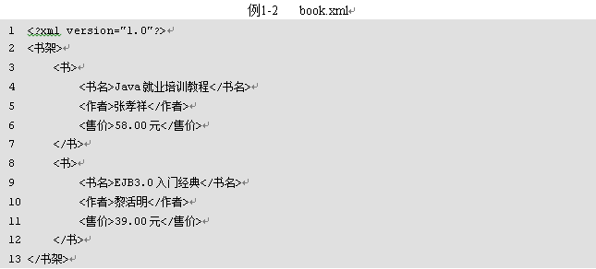
动手体验
加深对encoding属性的理解
  接下来，通过一个案例来演示encoding属性的使用，具体步骤如下：
  （1）用Windows自带的记事本程序创建一个名为book.xml的文件，文件内容具体如例1-2所示。

Slide 21
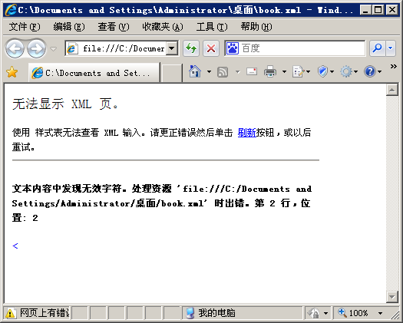
动手体验
加深对encoding属性的理解
  （2）用IE9.0以下的浏览器打开book.xml文件，结果如图1-2所示。
  从图1-2可以看出，浏览器在解析文档时发生了错误，这是因为在book.xml文档声明语句中没有指定文档中的字符编码方式，浏览器就会用默认的Unicode编码来解析该文档，而该文档中的字符实际上使用的是GB2312编码，而非Unicode编码。
图1-2 运行结果

Slide 22
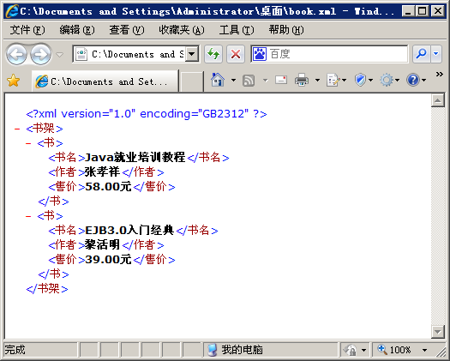
动手体验
加深对encoding属性的理解
  （3）使用记事本程序打开book.xml文件，将第1行进行修改，指定encoding属性的值为GB2312，具体如下：
  保存修改后的内容，刷新显示book.xml文件的浏览器窗口，结果如图1-3所示。
    <?xml version="1.0" encoding="GB2312" ?>
图1-3 运行结果

Slide 23
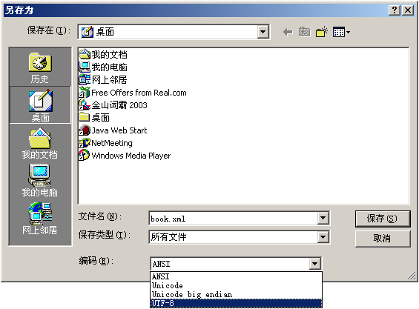
动手体验
加深对encoding属性的理解
  （4）切换到记事本程序打开book.xml文件的窗口，单击【文件】→【另存为】选项，在打开的“另存为”对话框中，保存类型选择“所有文件”，编码选择“UTF-8”，具体如图1-4所示。
图1-4 保存方式

Slide 24
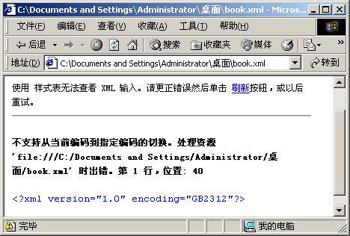
动手体验
加深对encoding属性的理解
  刷新显示book.xml文件的浏览器窗口，结果如图1-5所示。
  从图1-5可以看出发生了错误，这是因为现在的book.xml文件的字符编码为UTF-8，而文档声明中指定encoding属性为GB2312，因此，浏览器在解析book.xml文件时会发生错误。
图1-5 运行结果

Slide 25
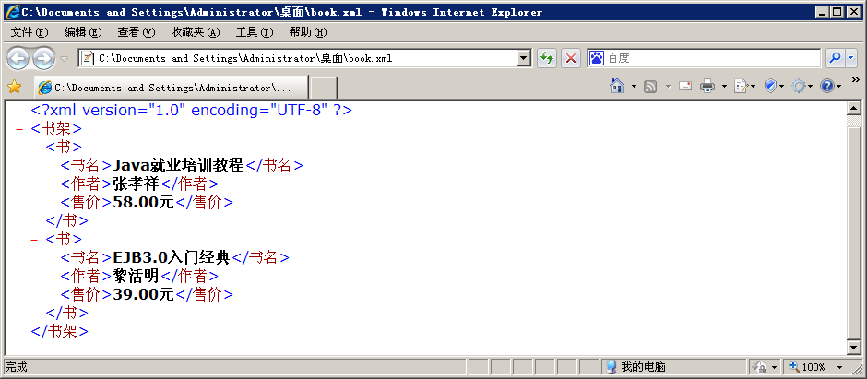
动手体验
加深对encoding属性的理解
  （5）将book.xml的文档声明的encoding属性修改为UTF-8，保存后刷新显示book.xml文件的浏览器窗口，显示的结果如图1-6所示。
图1-6 运行结果

Slide 26
1.2 XML语法
1.2.2 元素定义
在XML文档中，主体内容都是由元素(Element)组成的。
元素一般是由开始标记，属性，元素内容和结束标记构成，具体示例如下：
需要注意的是，如果一个元素没有嵌套在其它元素内，则这个元素称为根元素，根元素是XML文档定义的第一个元素。
一个元素中如果没有嵌套子元素，也没有包含文本内容，则这样的元素称为空元素，空元素可以不使用结束标记，例如：<img></img>可以简写成<img/>。
    <城市>北京</城市>

Slide 27
1.2 XML语法
1.2.2 元素定义
  在XML文档中，元素的名称可以包含字母、数字以及其它一些可见的字符，但是在命名XML元素时，应该遵守以下规范：
  （1）区分大小写，例如：<P>和<p>是两个不同的标记。
  （2）元素名称中，不能包含空格、冒号、分号、逗号和尖括号等，元素不能以数字开头，否则XML文档会报错。
  （3）建议不要使用“.”，因为在很多程序语言中，“.”用于引用对象的属性。

Slide 28
1.2 XML语法
1.2.2 元素定义
  （4）建议不要用减号（-），而以下划线（_）代替，以避免与表达式中的减号（-）运算符发生冲突。
  （5）建议名称不要以字符组合xml（或XML、或Xml等）开头。
  （6）建议名称的大小写尽量采用同一标准，要么全部大写，要么全部小写。
  （7）名称可以使用非英文字符，例如中文，但有些软件可能不支持非英文字符以外的字符，在使用时应考虑这种情况。

Slide 29
1.2 XML语法
1.2.3 属性定义
  在XML文档中，可以为元素定义一个或多个属性，属性是对元素的进一步描述和说明，每个属性都有自己的名称和取值，具体示例如下：
  需要注意的是，在XML文档中，属性的命名规范同元素相同，属性值必须要用双引号（“”）或者单引号（‘’）引起来，否则被视为错误。
  <售价 单位="元">68</售价>

Slide 30
1.2 XML语法
1.2.3 属性定义
  属性还可以通过子元素的形式来描述同样的信息，将属性定义的示例代码改写为以下代码，具体如下：
  <售价>
  <价格>68</价格>
  <单位>元</单位>
  </售价>

Slide 31
1.2 XML语法
1.2.4 注释
  如果想在XML文档中插入一些附加信息，比如作者姓名、地址或电话等信息，或者想暂时屏蔽某些XML语句，这时，可以通过注释的方式来实现，被注释的内容会被程序忽略而不被解析和处理。
  XML注释和HTML注释写法基本一致，具体语法格式如下所示：
  <!--注释信息-->

Slide 32
1.2 XML语法
1.2.4 注释
  XML注释非常简单，但是，仍有一些细节问题需要注意，具体如下：
  1、注释不能出现在XML声明之前，XML声明必须是文档的第一行
  2、注释不能出现在标记中
  3、字符串“--”不能在注释中出现
  4、在XML中，不允许注释以“--->”结尾
  5、注释不能嵌套使用，因为第一个“<!--”会匹配在它后面第一次出现的“-->”作为一个完整的释符

Slide 33
1.2 XML语法
1.2.5 特殊字符处理
  在XML文档中，有些字符具有特殊的意义，解析器在解析它时不会将其当做一般字符按照其原始意义进行处理，例如，在XML文档中，“<JavaWeb详解>”会被看作是一个元素，而不是一个书名。

Slide 34
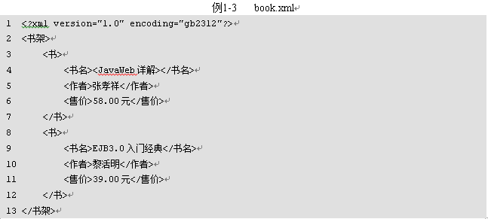
1.2 XML语法
1.2.5 特殊字符处理
  接下来，通过一个案例来演示这种情况，如例1-3所示。

Slide 35
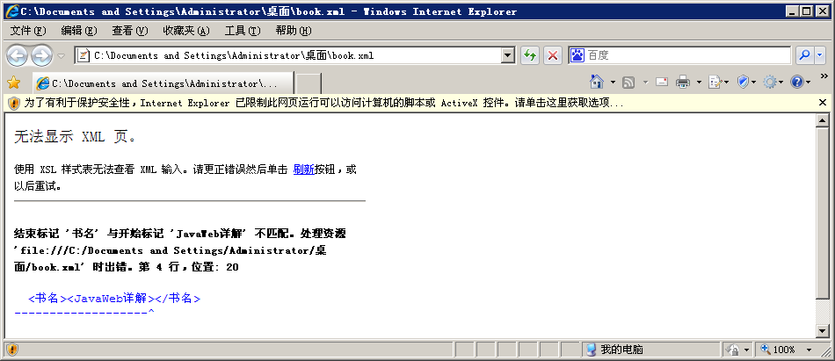
1.2 XML语法
1.2.5 特殊字符处理
  用IE9.0以下的浏览器打开book.xml文件，结果如图1-7所示。
  从图1-7可以看出发生了错误，这是因为在XML文档被解析时，“<JavaWeb详解>”被看作是一个开始标记，而元素的开始标记必须和结束标记成对出现，所以，当浏览器找不到</JavaWeb详解>结束标记时，就会报告图1-7所示的错误。
图1-7 运行结果

Slide 36
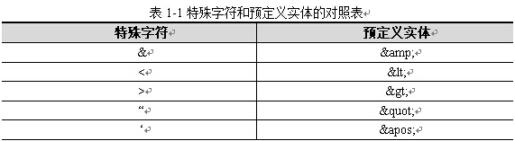
1.2 XML语法
1.2.5 特殊字符处理
  XML针对这些特殊字符提供了对应的转义字符。在XML文档中，表示这些特殊字符的转义字符序列称为预定义实体。表1-1列举了XML文档中的特殊字符和预定义实体的对应关系，具体如下：

Slide 37
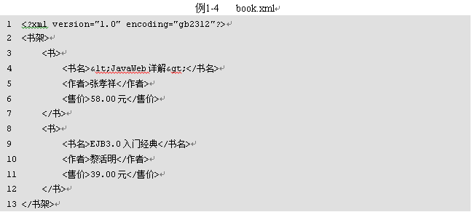
1.2 XML语法
1.2.5 特殊字符处理
  接下来对例1-3进行修改，将“<JavaWeb详解>”中的“<”字符修改成“&lt;”字符序列，“>”字符修改成“&gt;”字符序列，注意“&lt;”和“&gt;”中的分号不能省略，修改后的book.xml文件如例1-4所示。

Slide 38
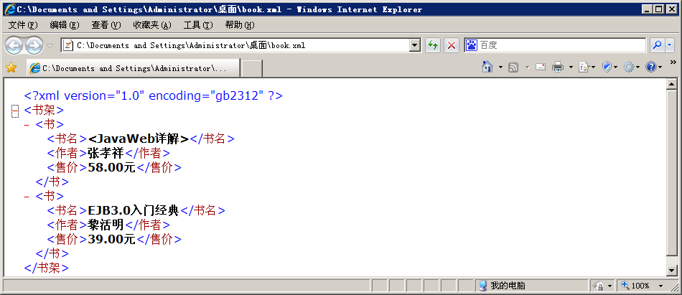
1.2 XML语法
1.2.5 特殊字符处理
  保存文档后，再次用浏览器打开，这时浏览器中显示了正确的“<”和“>”字符，如图1-8所示。
图1-8 运行结果

Slide 39
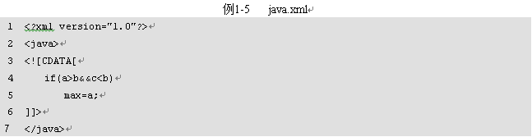
1.2 XML语法
1.2.6 CDATA区
CDATA是Character Data的简写，即字符数据，CDATA区指的是不想被程序解析的一段原始数据，它以“<![CDATA[”开始，以“]]>”结束。
接下来通过一个案例来演示如何将一段Java程序存放在CDATA区，如例1-5所示。

Slide 40
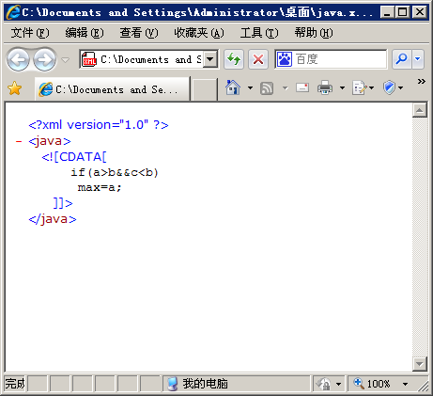
1.2 XML语法
1.2.6 CDATA区
  用IE5.0以上的浏览器打开java.xml文件，结果如图1-9所示。
图1-9 运行结果

Slide 41
1.2 XML语法
1.2.6 CDATA区
  需要注意的是，在使用CDATA区时，其中的“<![CDATA[”不能写成“<![cdata[”或“<![Cdata[”。另外，CDATA区内部不能出现字符串“]]>”，因为它代表了CDATA区的结束标志。

Slide 42
1.3 DTD约束
1.3.1 什么是约束
在现实生活中，如果一篇文章的语法正确，但内容包含了违法言论或逻辑错误，这样的文章是不允许发表的。同样，在书写XML文档时，其内容必须满足某些条件的限制。
在XML文档中，定义了一套规则来对文档中的内容作出限制约束，这套约束称为XML约束。

Slide 43
1.3 DTD约束
1.3.2 DTD约束
最常用的两种约束语言是DTD约束和Schema约束。
DTD约束是早期出现的一种XML约束模式语言，根据它的语法创建的文件称为DTD文件。
在一个DTD文件中，可以包含元素的定义、元素之间关系的定义、元素属性的定义以及实体和符号的定义。

Slide 44
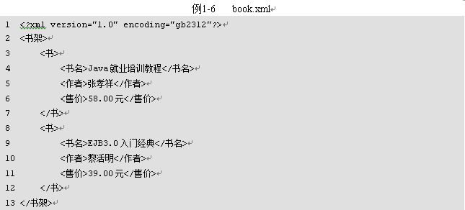
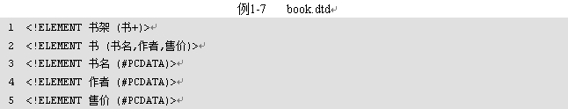
1.3 DTD约束
1.3.2 DTD约束
接下来通过一个案例来简单认识一下DTD约束，如例1-6、例1-7所示。

Slide 45
1.3 DTD约束
1.3.2 DTD约束
例1-7所示的book.dtd是一个简单的DTD约束文档。在例1-6中，book.xml中定义的每个元素都是按照book.dtd文档所规定的约束进行编写的。
接下来针对例1-7所示的约束文档进行详细地讲解，具体如下：
在第1行中，使用<!ELEMENT …>语句定义了一个元素,其中“书架”是元素的名称，“(书+)”表示书架元素中有一个或者多个书元素，字符“+”用来表示它所修饰的成分必须出现一次或者多次。

Slide 46
1.3 DTD约束
1.3.2 DTD约束
在第2行中，“书”是元素名称，“(书名,作者,售价)”表示元素书包含书名、作者、售价这三个子元素，并且这些子元素要按照顺序依次出现。
在第3~5行中，“书名”、“作者”和“售价”都是元素名称，“(#PCDATA)”表示元素中嵌套的内容是普通的文本字符串。

Slide 47
1.3 DTD约束
1.3.2 DTD约束
对DTD文件有了大致了解后，如果想使用DTD文件约束XML文档，必须在XML文档中引入DTD文件。在XML文档中引入外部DTD文件有两种方式：
(1)<!DOCTYPE 根元素名称 SYSTEM "外部DTD文件的URI">
(2)<!DOCTYPE 根元素名称 PUBLIC "DTD名称" "外部DTD文件的URI">

Slide 48
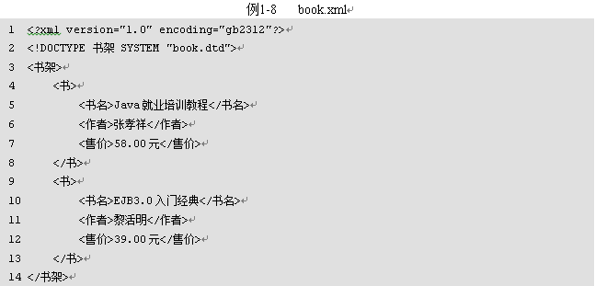
1.3 DTD约束
1.3.2 DTD约束
接下来对例1-6进行修改，在XML文档中引入本地的DTD文件book.dtd，如例1-8所示。
  在例1-8中，由于引入的是本地的DTD文件，因此，使用的是SYSTEM属性的DOCTYPE声明语句。另外，在XML文档的声明语句中，standalone属性不能设置为“yes”。

Slide 49

1.3 DTD约束
1.3.2 DTD约束
如果希望引入一个公共的DTD文件，则需要在DOCTYPE声明语句中使用PUBLIC属性，具体示例如下：
其中“-//Sun Microsystems, Inc.//DTD Web Application 2.3//EN”是DTD名称，它用于说明DTD符合的标准、所有者的名称以及对DTD描述的文件进行说明。

Slide 50
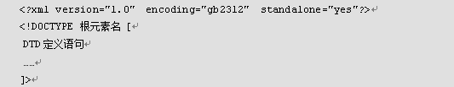
1.3 DTD约束
1.3.2 DTD约束
DTD对XML文档的约束，除了外部引入方式实现外，还可以采用内嵌的方式。在XML中直接嵌入DTD定义语句的完整语法格式如下所示：

Slide 51
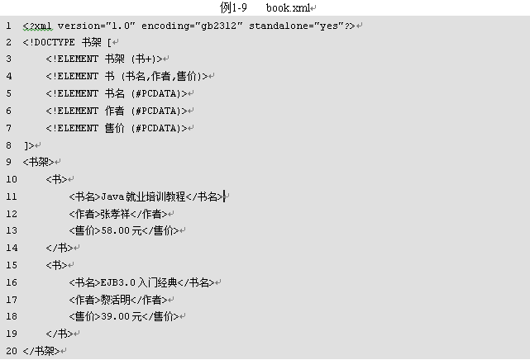
1.3 DTD约束
1.3.2 DTD约束
接下来对例1-8进行修改，在book.xml文档中直接嵌入book.dtd文件，修改后的代码如例1-9所示。

Slide 52
1.3 DTD约束
1.3.2 DTD约束
需要注意的是，由于一个DTD文件可能会被多个XML文件引用，因此，为了避免在每个XML文档都添加一段相同的DTD定义语句，通常都将其放在一个单独的DTD文档中定义，采用外部引用的方式对XML文档进行约束。这样，不仅便于管理和维护DTD定义，还可以使多个XML文档共享一个DTD文件。

Slide 53
1.3 DTD约束
1.3.3 DTD语法
一、元素定义
在DTD定义中，每一条<!ELEMENT…>语句用于定义一个元素，其基本的语法格式如下所示：
上述语法格式中，“元素名称”是自定义的名称，它用于定义被约束XML文档中的元素。“元素内容”是对元素包含内容的声明，其中包括元素的数据类型和符号两部分。
<!ELEMENT 元素名称 元素内容>

Slide 54
1.3 DTD约束
1.3.3 DTD语法
一、元素定义
“元素内容”共有五种内容形式，具体如下：
(1)#PCDATA：表示元素中嵌套的内容是普通文本字符串
(2)子元素：说明元素包含的元素
(3)混合内容：表示元素既可以包含字符数据，也可以包含子元素
(4)EMPTY：表示该元素既不包含字符数据，也不包含子元素，是一个空元素
(5)ANY：表示该元素可以包含任何的字符数据和子元素

Slide 55
1.3 DTD约束
1.3.3 DTD语法
一、元素定义
在定义元素时，“元素内容”中可以包含一些符号，其中常见的符号具体如下：
问号[?]：表示该对象可以出现0次或1次。
星号[*]：表示该对象可以出现0次或多次。
加号[+]：表示该对象可以出现1次或多次。
竖线[|]：表示列出的对象中选择1个。
逗号[,]：表示对象必须按照指定的顺序出现。
括号[()]：用于给元素进行分组。

Slide 56
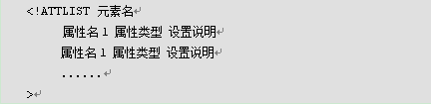
1.3 DTD约束
1.3.3 DTD语法
二、属性定义
在DTD文档中，定义元素的同时，还可以为元素定义属性。
DTD属性定义的基本语法格式如下所示：
在上面属性定义的语法格式中，“元素名”是属性所属元素的名字，“属性名”是属性的名称，“属性类型”则是用来指定该属性是属于哪种类型，“设置说明”用来说明该属性是否必须出现。

Slide 57
1.3 DTD约束
1.3.3 DTD语法
二、属性定义
1、设置说明
定义元素的属性时，有四种设置说明可以选择，具体如下：
1）#REQUIRED：表示元素的该属性是必须的
2）#IMPLIED：表示元素可以包含该属性，也可以不包含该属性
3）#FIXED：表示一个固定的属性默认值，在XML文档中不能将该属性设置为其它值。
4）默认值：和FIXED一样，如果元素不包含该属性，该属性将被自动设置为DTD中定义的默认值

Slide 58
1.3 DTD约束
1.3.3 DTD语法
二、属性定义
2、属性类型
1）CDATA
这是最常用的一种属性类型，表明属性类型是字符数据，与元素内容说明中的#PCDATA相同。
2）Enumerated(枚举类型)
在声明属性时，可以限制属性的取值只能从一个列表中选择，这类属性属于Enumerated(枚举类型)。需要注意的是，在DTD定义中并不会出现关键字Enumerated。

Slide 59
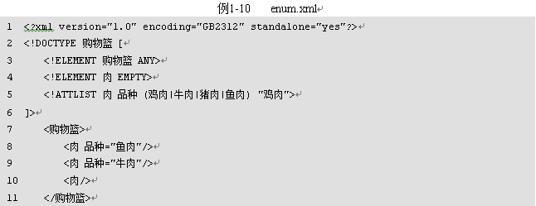
1.3 DTD约束
1.3.3 DTD语法
二、属性定义
2、属性类型
接下来通过一个案例来学习如何定义Enumerated类型的属性，如例1-10所示。

Slide 60
1.3 DTD约束
1.3.3 DTD语法
二、属性定义
2、属性类型
3）ID
一个ID类型的属性用于唯一标识XML文档中的一个元素。其属性值必须遵守XML名称定义的规则。一个元素只能有一个ID类型的属性，而且ID类型的属性必须设置为#IMPLIED或#REQUIRED。

Slide 61
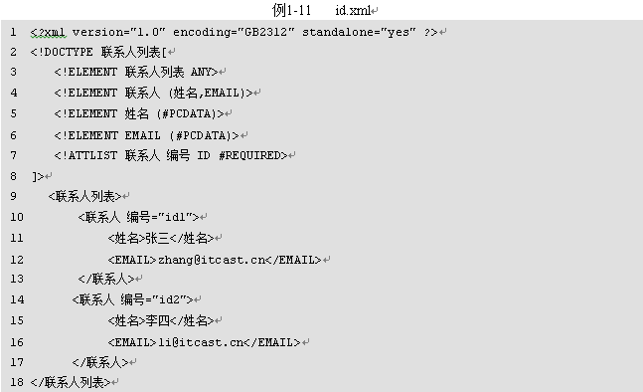
1.3 DTD约束
1.3.3 DTD语法
二、属性定义
2、属性类型
接下来通过一个案例来学习如何定义一个ID类型的属性，如例1-11所示。

Slide 62
1.3 DTD约束
1.3.3 DTD语法
二、属性定义
2、属性类型
4）IDREF和IDREFS
例1-11中，虽然张三和李四两个联系人的ID编号是唯一的，但是这两个ID类型的属性没有发挥作用，这时可以使用IDREF类型，使这两个联系人之间建立一种一对一的关系。

Slide 63
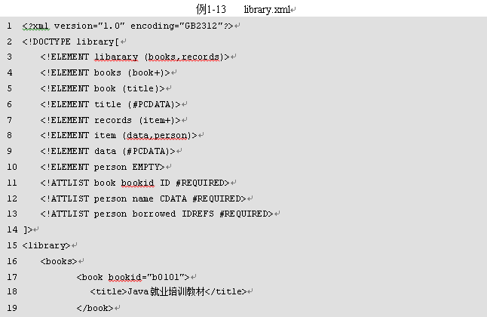
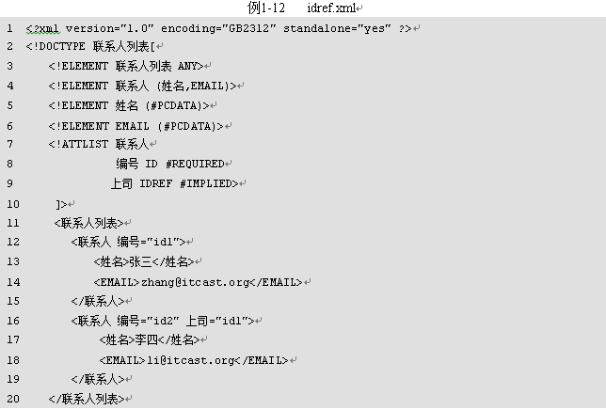
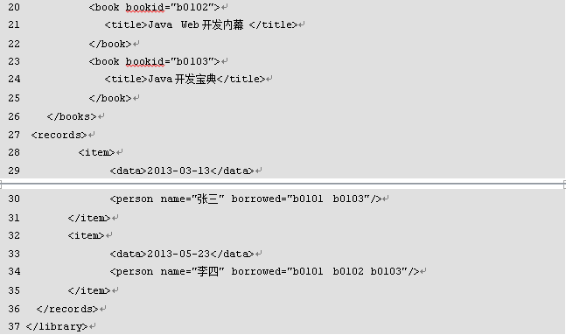
1.3 DTD约束
1.3.3 DTD语法
二、属性定义
2、属性类型
接下来通过一个案例来学习IDREF类型的使用，如例1-12和例1-13所示。

Slide 64
1.3 DTD约束
1.3.3 DTD语法
二、属性定义
2、属性类型
5）NMTOKEN和NMTOKENS
NMTOKEN是Name Token的简写，它表示由一个或者多个字母、数字、句点(.)、连字号(-)或下划线(_)所组成的一个名称。NMTOKENS关键字表示一种列表类型。一个元素的NMOTOKENS类型的属性设置值可以是同一个XML文件中的另外多个NMTOKEN类型的属性的设置值，每个NMTOKEN属性值之间用空格分隔。

Slide 65
1.3 DTD约束
1.3.3 DTD语法
二、属性定义
2、属性类型
6）NOTATION
通过设置NOTATION类型的属性来让一个外部应用程序进行处理。在DTD文件中，NOTATION定义语句分为两种情况，具体如下：
第一种情况：<!NOTATION 符号名 SYSTEM "MIME类型">
第二种情况：<!NOTATION 符号名 SYSTEM "URL路径名">

Slide 66
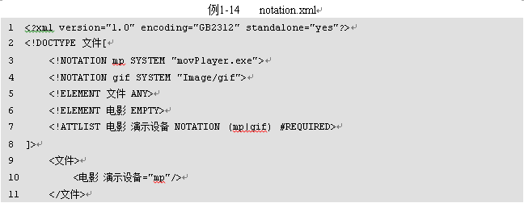
1.3 DTD约束
1.3.3 DTD语法
二、属性定义
2、属性类型
接下来，通过一个例来演示NOTATION属性的使用，如例1-14所示。

Slide 67
1.3 DTD约束
1.3.3 DTD语法
二、属性定义
2、属性类型
7）ENTITY和ENTITYS
ENTITY对应的中文意思为实体，当某个属性的类型设置为ENTITY时，表明其属性值必须为在DTD中使用<!ENTITY …>语句定义的一个实体（entity）的引用。

Slide 68
1.3 DTD约束
1.3.3 DTD语法
二、属性定义
2、属性类型
接下来看一段DTD定义的语句，具体如下：
与这段DTD定义语句对应的XML数据片断如下：
需要注意的是，只有引用实体才可以作为ENTITY类型属性的设置值，参数实体不能用作ENTITY类型的属性的设置值。
<!ENTITY itcast "传智播客论坛交流，www.itcast.cn">
<!ELEMENT 电影 EMPTY>
<!ATTLIST 电影 来源 ENTITY #REQUIRED>
<电影 来源="&itcast；" />

Slide 69
1.3 DTD约束
1.3.3 DTD语法
二、属性定义
2、属性类型
ENTITYS关键字用于表示一种列表类型，一个元素的ENTITYS类型的属性设置值可以是多个实体的引用，每个实体的引用之间用空格分隔。
ENTITYS的具体示例如下：
根据上面的DTD语句，如果想通过src属性引用两幅图像，则对应的XML数据如下所示：
<!ENTITY banner SYSTEM "http://www.itcast.cn/images/topword.gif">
<!ENTITY logo SYSTEM "http://www.itcast.cn/images/logo.gif">
<!ATTLIST image src ENTITIES #REQUIRED>
<img src=”logo banner”>

Slide 70
1.3 DTD约束
1.3.3 DTD语法
三、实体定义
1、引用实体
引用实体的定义方式如下所示：
引用实体用于解决XML文档中内容重复的问题，其引用方式方法为：
（1）<!ENTITY 实体名称 "实体内容">
（2）<!ENTITY 实体名称 SYSTEM "外部XML文档的URL">
&实体名称;

Slide 71
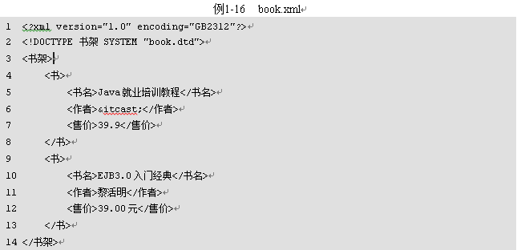
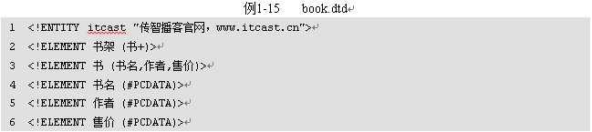
1.3 DTD约束
1.3.3 DTD语法
三、实体定义
1、引用实体
接下来通过一个案例来学习，如例1-15和例1-16所示。

Slide 72
1.3 DTD约束
1.3.3 DTD语法
三、实体定义
2、参数实体
参数实体只能被DTD文件自身使用，它的语法格式如下所示：
需要注意的是，在声明参数实体时，ENTITY、%、实体名和“实体内容”之间各有一个空格。
引用参数实体的方式是：
<!ENTITY % 实体名称 "实体内容">
%实体名称;

Slide 73
1.3 DTD约束
1.3.3 DTD语法
三、实体定义
2、参数实体
接下来通过一段示例代码来演示参数实体的定义，具体如下：
<!ENTITY % TAG_NAME "姓名|EMAIL|电话|地址">
<!ELEMENT 个人信息 (%TAG_NAME; |生日)>
<!ELEMENT 客户信息 (%TAG_NAME; |公司名)>

Slide 74
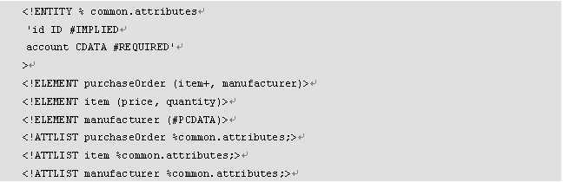
1.3 DTD约束
1.3.3 DTD语法
三、实体定义
2、参数实体
参数实体不仅可以简化元素中定义的相同内容，还可以简化属性的定义，具体示例如下：
  在这段示例中，由于多个元素都具有id和account这两个属性的相同定义，因此，可以将这两个属性的文本内容定义为一个名称为common.attributes的参数实体。当定义元素的属性时，通过引用common.attributes 这个参数实体，将该参数实体转换为id和account 这两个属性所定义的文本内容了。

Slide 75
1.4 Schema约束
1.4.1 什么是Schema约束
XML Schema与DTD比较，具有下列优点：
（1）DTD采用的是非XML语法格式，而XML Schema采用的是XML语法格式，而且它本身也是一种XML文档。
（2）DTD和XML Schema都用于对XML文档进行描述，都被用作验证XML合法性的基础。但是，DTD本身合法性的验证必须采用另外一套机制，而XML Schema则采用与XML文档相同的合法性验证机制。
（3）XML Schema对名称空间支持的非常好，而DTD几乎不支持名称空间。
（4）DTD支持的数据类型非常有限。
（5）DTD定义约束的能力非常有限，无法对XML实例文档作出更细致的语义限制。

Slide 76
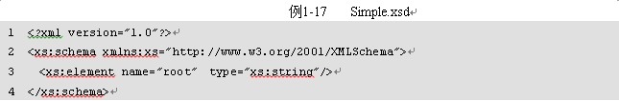
1.4 Schema约束
1.4.1 什么是Schema约束
接下来，看一个简单的Schema文档，如例1-17所示。
在例1-17中，第1行是文档声明，第2行中以xs:schema作为根元素，表示模式定义的开始。由于根元素xs:schema的属性都在http://www.w3.org/2001/XMLSchema名称空间中，因此，在根元素上必须声明该名称空间。

Slide 77
1.4 Schema约束
1.4.2 名称空间
在XML文档中，提供了名称空间，它可以唯一标识一个元素或者属性。声明名称空间的语法如下所示：
在上述语法格式中，xmlns:prefixname指的是该元素的属性名，它所对应的值是一个URI引用，用来标识该名称空间的名称。
需要注意的是，如果有两个URI并且其组成的字符完全相同，就可以认为它们标识的是同一个名称空间。
<元素名 xmlns:prefixname="URI">

Slide 78
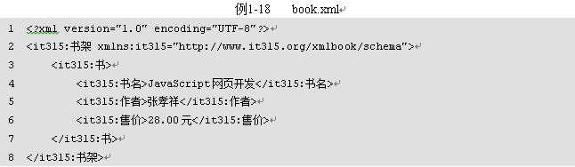
1.4 Schema约束
1.4.2 名称空间
  了解了名称空间的声明方式，接下来，通过一个案例来学习，如例1-18所示。

Slide 79
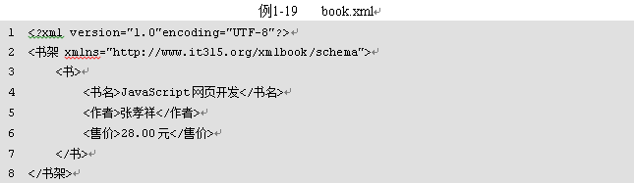
多学一招
默认名称空间
如果一个文档有很多元素，并且这些元素都在同一个名称空间，这时可以使用默认的名称空间，默认名称空间声明的语法格式如下所示：
在上面的语法格式中，URI所标识的是默认的名称空间。
接下来，对例1-18进行修改，将book.xml改为默认名称空间的形式，如例1-19所示。
<元素名 xmlns="URI">

Slide 80
1.4 Schema约束
1.4.3 引入Schema文档
  1、使用名称空间引入XML Schema文档
  使用称空间引入Schema文档时，需要通过属性xsi:schemaLocation来声明名称空间的文档，xsi:schemaLocation属性是在标准名称空间“http://www.w3.org/2001/XMLSchema-instance”中定义的。
  xsi:schemaLocation属性中，包含了两个URI，这两个URI之间用空白符分隔。其中，第一个URI是名称空间的名称，第二个URI是文档的位置。

Slide 81
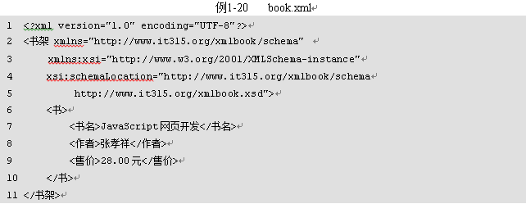
1.4 Schema约束
1.4.3 引入Schema文档
  1、使用名称空间引入XML Schema文档
  通过一个案例来演示如何使用名称空间引入XML Schema文档，如例1-20所示。

Slide 82
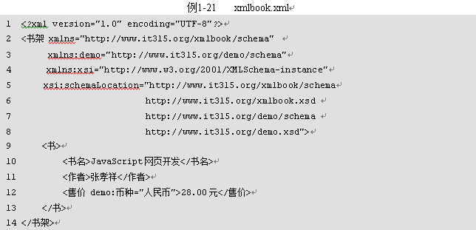
1.4 Schema约束
1.4.3 引入Schema文档
  1、使用名称空间引入XML Schema文档
  一个 XML 实例文档可能引用多个名称空间，这时，可以在schemaLocation属性值中包含多对名称空间与它们所对应的XML Schema文档的存储位置，每一对名称空间的设置信息之间采用空格分隔。
  接下来通过一个案例来演示在一个XML文档中引入多个名称空间名称的情况，如例1-21所示。
Notes:
币种是在demo这个名称空间中定义的

Slide 83
1.4 Schema约束
1.4.3 引入Schema文档
  2、不使用名称空间引入XML Schema文档
  引入XML Schema文档，还可以通过xsi:noNamespaceSchemaLocation属性直接指定，noNamespaceSchemaLocation属性也是在标准名称空间“http://www.w3.org/2001/XMLSchema-instance”中定义的，它用于定义指定文档的位置。

Slide 84
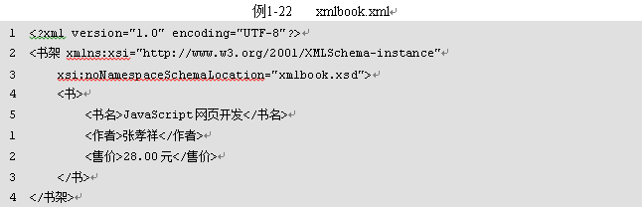
1.4 Schema约束
1.4.3 引入Schema文档
  2、不使用名称空间引入XML Schema文档
  接下来，通过一个案例来演示noNamespaceSchemaLocation属性在XML文档中的使用，如例1-22所示。

Slide 85
1.4 Schema约束
1.4.4 Schema语法
一、元素定义
  Schema和DTD一样，都可以定义XML文档中的元素。在Schema文档中，元素定义的语法格式如下所示：
  在上面语法格式中，element用于声明一个元素，xxx指的是元素的名称，yyy 指元素的数据类型。
<xs:element name="xxx" type="yyy"/>

Slide 86
1.4 Schema约束
1.4.4 Schema语法
一、元素定义
  在XML Schema 中有很多内建的数据类型，其中最常用的有以下几种：
  xs:string：表示字符串类型
  xs:decimal：表示小数类型
  xs:integer：表示整数类型
  xs:boolean：表示布尔类型
  xs:date：表示日期类型
  xs:time：表示时间类型

Slide 87
1.4 Schema约束
1.4.4 Schema语法
一、元素定义
  接下来看一个XML的示例代码，具体示例如下：
  在上面的XML示例代码中，定义了三个元素，这三个元素对应的Schema定义如下所示：
<lastname>Smith</lastname>
<age>28</age>
<dateborn>1980-03-27</dateborn>
<xs:element name="lastname" type="xs:string"/>
<xs:element name="age" type="xs:integer"/>
<xs:element name="dateborn" type="xs:date"/>

Slide 88
1.4 Schema约束
1.4.4 Schema语法
二、属性定义
  在Schema文档中，属性定义的语法格式如下所示：
  在上面语法格式中，element用于声明一个元素，xxx指的是元素的名称，yyy 指元素的数据类型。
  接下来，看一个XML的简单例子，具体示例如下所示：
  上面的这段简易XML例子对应的Schema定义方式如下所示：
<xs:attribute name="xxx" type="yyy"/>
<lastname lang="EN">Smith</lastname>
<xs:attribute name="lang" type="xs:string"/>

Slide 89
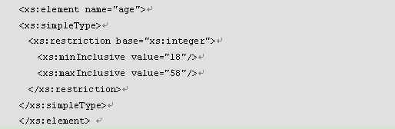
1.4 Schema约束
1.4.4 Schema语法
三、简单类型
（1）xs:minInclusive和xs:maxInclusive元素对值的限定
例如，当我们定义一个雇员的年龄时，雇员的年龄要求是18~58周岁之间，这时，需要对年龄“age”这个元素进行限定，具体示例代码如下所示：

Slide 90
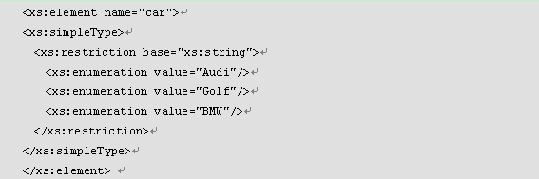
1.4 Schema约束
1.4.4 Schema语法
三、简单类型
（2）xs:enumeration元素对一组值的限定
如果希望将 XML 元素的内容限制为一组可接受的值，可以使用枚举约束（enumeration constraint），例如，要限定一个元素名为Car的元素，可接受的值只有：Audi、Golf、BMW，具体示例如下：

Slide 91
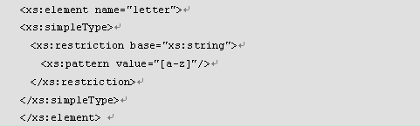
1.4 Schema约束
1.4.4 Schema语法
三、简单类型
（3）xs:pattern元素对一系列值的限定
如果希望把 XML 元素的内容限制定义为一系列可使用的数字或字母，可以使用模式约束（pattern constraint）。例如，要定义一个带有限定的元素“letter”，要求可接受的值只能是字母a-z其中一个，具体示例如下：

Slide 92
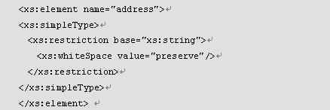
1.4 Schema约束
1.4.4 Schema语法
三、简单类型
（4）xs:restriction元素对空白字符的限定
如果需要对空白字符（whitespace characters）进行处理，可以使用 whiteSpace元素。whiteSpace元素有三个属性值可以设定，分别是preserve、replace和collapse。
接下来，以preserve为例，学习如何对空白字符进行限定，具体示例如下：

Slide 93
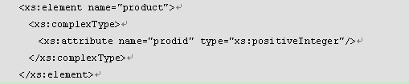
1.4 Schema约束
1.4.4 Schema语法
四、复杂类型
（1）空元素
这里的空元素指的不包含内容，只包含属性的元素，具体示例如下：
在上面的元素定义中，没有定义元素product的内容，这时，空元素在XML Schema文档中对应的定义方式如下所示：
<product prodid="1345" />

Slide 94

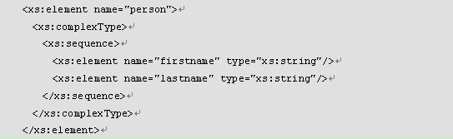
1.4 Schema约束
1.4.4 Schema语法
四、复杂类型
（2）包含其它元素的元素
对于XML文档中包含其它元素的元素，例如下面的示例代码：
在Schema文档中对应的定义方式如下所示：

Slide 95
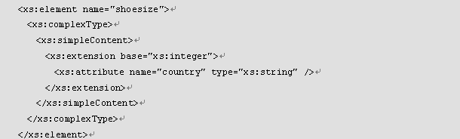
1.4 Schema约束
1.4.4 Schema语法
四、复杂类型
（3）仅包含文本的元素
对于XML文档中包含其它元素的元素，例如下面的示例代码：
在Scheam文档中对应的定义方式如下所示：

Slide 96
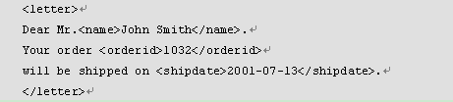
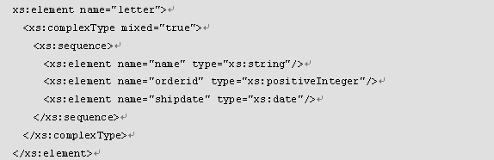
1.4 Schema约束
1.4.4 Schema语法
四、复杂类型
（4）包含元素和文本的元素
在XML文档中，某些元素经常需要包含文本以及其它元素，例如：
在Schema文档中对应的定义方式如下所示：

Slide 97
本章小结
本章详细讲解了有关XML的相关知识，包括XML语法，DTD约束，Schema约束等。
通过本章的学习，要求初学者掌握XML语法，学会书写XML文档，并且可以使用DTD和Schema约束作为XML的约束模式语言。

